Slide 1
Регулятивные УУД

Slide 2
Регулятивные УУД (ФГОС .Раздел II. П. 11)
Овладение способностью принимать и сохранять цели и задачи учебной деятельности, поиска средств ее осуществления;
Формирование умения планировать, контролировать и оценивать учебные действия в соответствии с поставленной и условиями ее реализации;
Формирование умения понимать причины успеха/неуспеха учебной деятельности и способности конструктивно действовать даже в ситуациях неуспеха.

Slide 3
Регулятивные действия обеспечивают учащимся организацию их учебной деятельности.

Slide 4
Регулятивные УУД
Целеполагание
Планирование
Прогнозирование
Контроль(волевая саморегуляция)
Коррекция
Оценка

Slide 5
Целеполагание
постановка учебной задачи: соотнесение того, что уже известно и усвоено, и того, что ещё неизвестно
Notes:
И.И.

Slide 6
Приёмы организации принятия цели
опора на личный жизненный опыт обучающихся;
использование занимательного игрового материала;
создание проблемной ситуации в процессе целеполагания;
выбор цели из предложенных учителем формулировок, обоснование выбора цели;
моделирование цели урока, введение понятия « учебная задача»;
постановка цели в том числе и на длительный период времени с помощью карты знаний, маршрута движения.

Slide 7
Планирование
составление плана и последовательности действий
(определение последовательности промежуточных целей с учётом конечного результата)
Notes:
И.И.

Slide 8
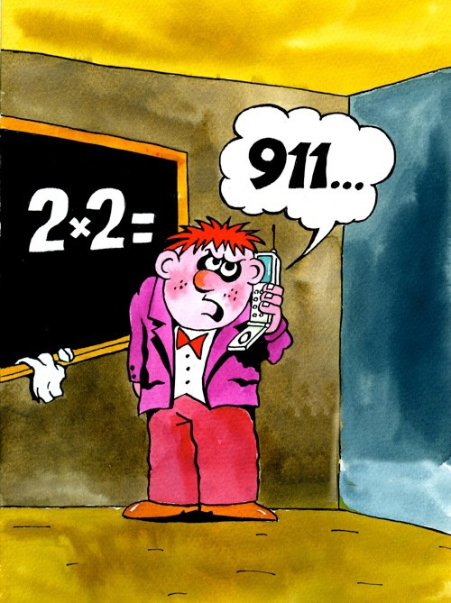
Приёмы формирования действий целеполагания и планирования
Первоначально тему урока называет учитель, добиваясь понимания темы обучающимися
В дальнейшем обучающиеся
определяют тему урока,
рассматривая содержание
страницы учебника и читая
название темы урока.

Slide 9
Прогнозирование
предвосхищение
результата и уровня усвоения знаний
Notes:
И.И.

Slide 10
Особое внимание нужно уделять
прогностической оценке.
Для этого можно использовать знаки:
«+» - все знаю;
«-» - не знаю;
«?» - сомневаюсь.

Slide 11
Контроль
сличение способа действия и его результата
с заданным эталоном
с целью обнаружения отклонений и отличий от эталона
Notes:
И.И.

Slide 12
Для развития самоконтроля и самооценки учитель регулярно должен задавать вопросы:
Что ты узнал на уроке?
- Чему научился?
- За что себя можешь похвалить?
- Над чем еще надо поработать?
- Какие задания тебе понравились?
- Какие задания оказались трудными?
- Достиг ли ты поставленную в начале урока цель?

Slide 13
Коррекция
внесение необходимых дополнений и корректив в план и способ действия в случае расхождения эталона, реального действия и его результата
Notes:
И.И.

Slide 14
Оценка
выделение и осознание
уч-ся того, что уже усвоено и что еще нужно усвоить, осознание качества
и уровня усвоения
Notes:
И.И.

Slide 15
1-ый способ оценивания: сосед по парте оценивает рядом сидящего ученика сразу же после выполнения самостоятельной работы, обосновывает свою оценку, указывает на недочеты.
2-ой способ оценивания: ученик сначала оценивает себя, затем идет обмен тетрадями и оценивание в паре.

Slide 16
Методы, формирующие регулятивные УУД
групповая и парная работа
дискуссия
метод проектов
метод эвристических вопросов

Slide 17
Методы, формирующие регулятивные УУД
групповая и парная работа
дискуссия
метод проектов
метод эвристических вопросов

Slide 18
Средства формирования регулятивных УУД
технологии продуктивного чтения,
проблемно-диалогическая технология,
технология оценивания образовательных достижений(учебных успехов).

Slide 19
Виды заданий для формирования регулятивных УУД
«преднамеренные ошибки»;
поиск информации в предложенных источниках;
взаимоконтроль
взаимный диктант (метод М.Г. Булановской)
диспут
заучивание материала наизусть в классе
«ищу ошибки»
КОНОП (контрольный опрос на определенную проблему

Slide 20
Регулятивные УУД
Ученик умеет составлять план действий
Ученик может внести необходимые дополнения и коррективы в план и способ действия в случае необходимости
Ученик осознает то, что уже усвоено и что еще подлежит усвоению, а также качество и уровень усвоения
Ученик может поставить учебную задачу на основе соотнесения того, что уже известно и освоено учащимся, и того, что еще неизвестно
Ученик способен к волевому усилию
Ученик владеет навыками результирующего, процессуального и прогностического самоконтроля
У ученика сформирован внутренний план действий
Ученик перед тем, как начать действовать определяет последовательность действий
Ребенок может адекватно реагировать на трудности и не боится сделать ошибку

